Slide 1
資料庫關聯圖

Slide 2
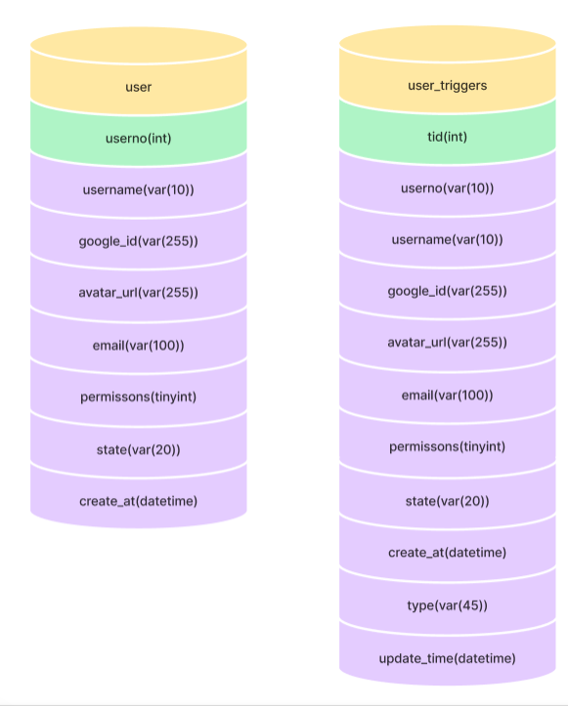
使用者

Slide 3
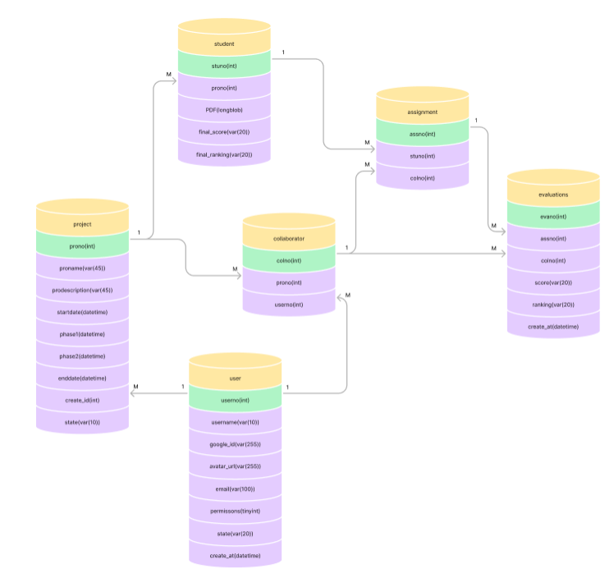
專案開始到結束

Slide 4
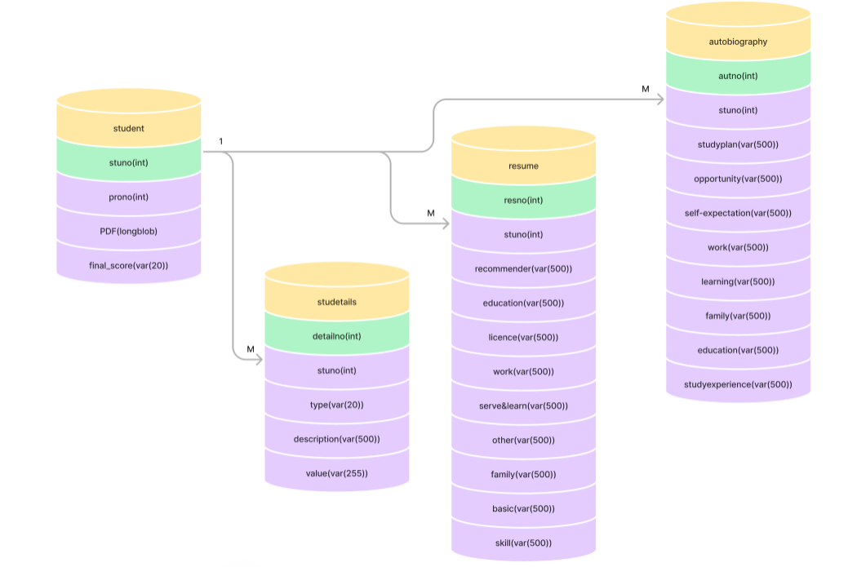
學生

